Slide 1



论文阅读分享
Paper Reading and Sharing
tfboy
2024/10/22
Notes:
Generate By BIYOO ChatPPT. HomePage：www.chat-ppt.com AIGC 2024/8/9 19:22:02 [ID-1440112] [AI生成内容仅供参考，请注意甄别准确性]

Slide 2
目录
Content
1 背景介绍
4 实验
2 论文动机
5 思考
3 方法
Notes:
64548187-c85d-4ef4-9e53-0831496356ea.source.6.zh-Hans

Slide 3
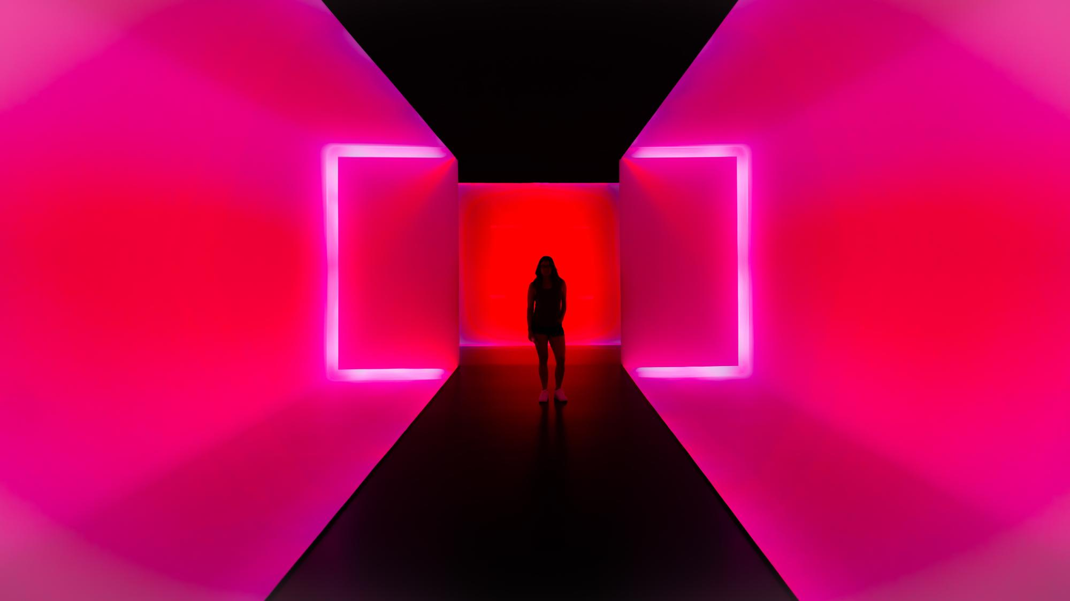


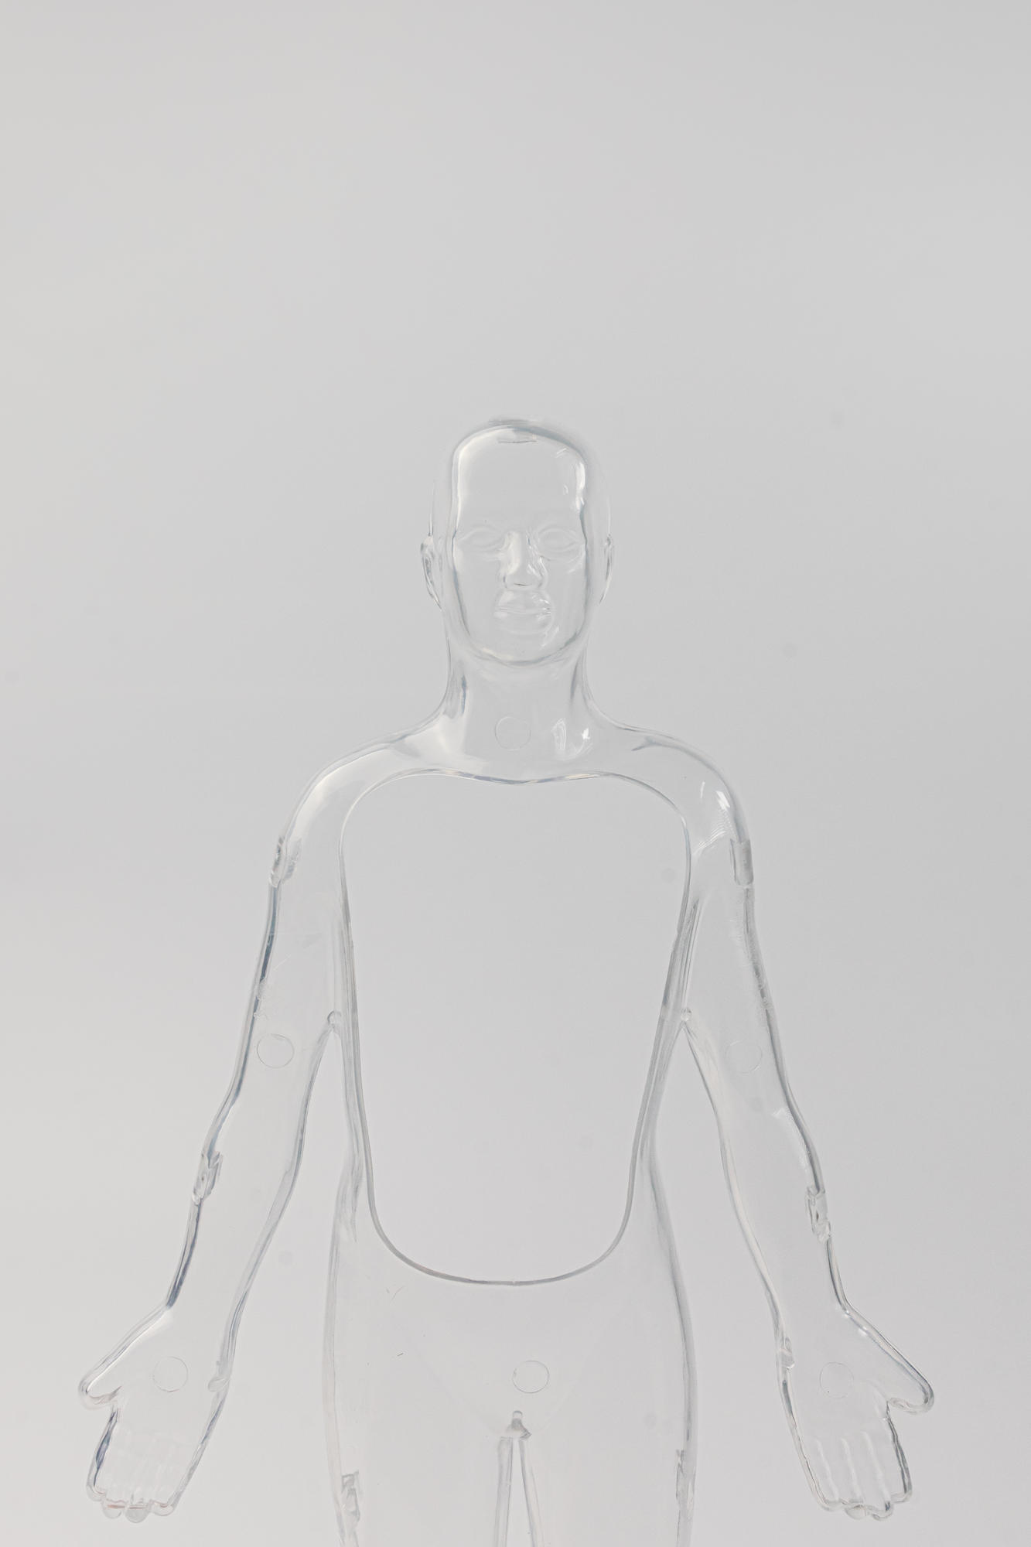
背景介绍
题目
F2Trans: High-Frequency Fine-Grained
Transformer for Face Forgery Detection
F2Trans：用于人脸伪造检测的高频细粒度变压器
Read more >>
Notes:
Generate By BIYOO ChatPPT. HomePage：www.chat-ppt.com AIGC 2024/8/9 19:22:02 [ID-1440112] [AI生成内容仅供参考，请注意甄别准确性]

Slide 4
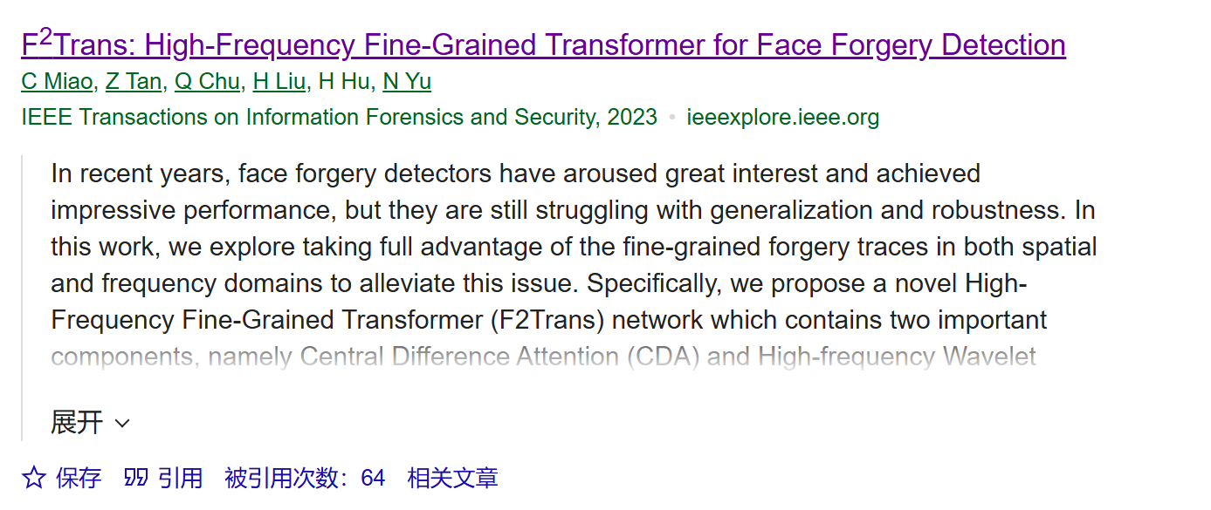
为什么是这篇？
背景介绍
1.这篇是单流检测
2.这篇使用的transformer，
且发表日期是2023，
比较新
3.发表期刊为IEEE
Read more >>
Notes:
Generate By BIYOO ChatPPT. HomePage：www.chat-ppt.com AIGC 2024/8/9 19:22:02 [ID-1440112] [AI生成内容仅供参考，请注意甄别准确性]

Slide 5
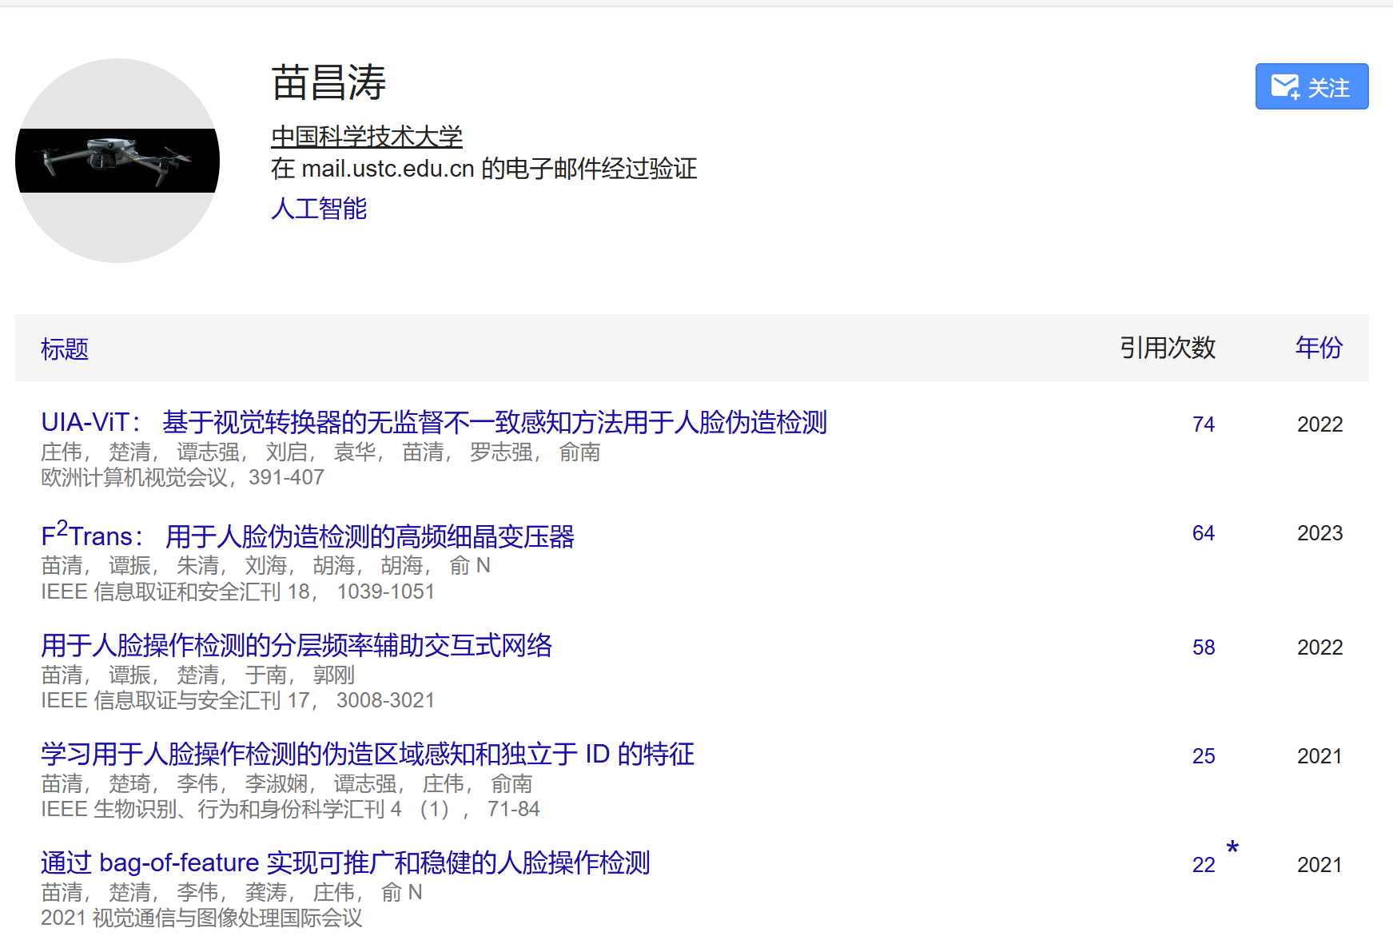
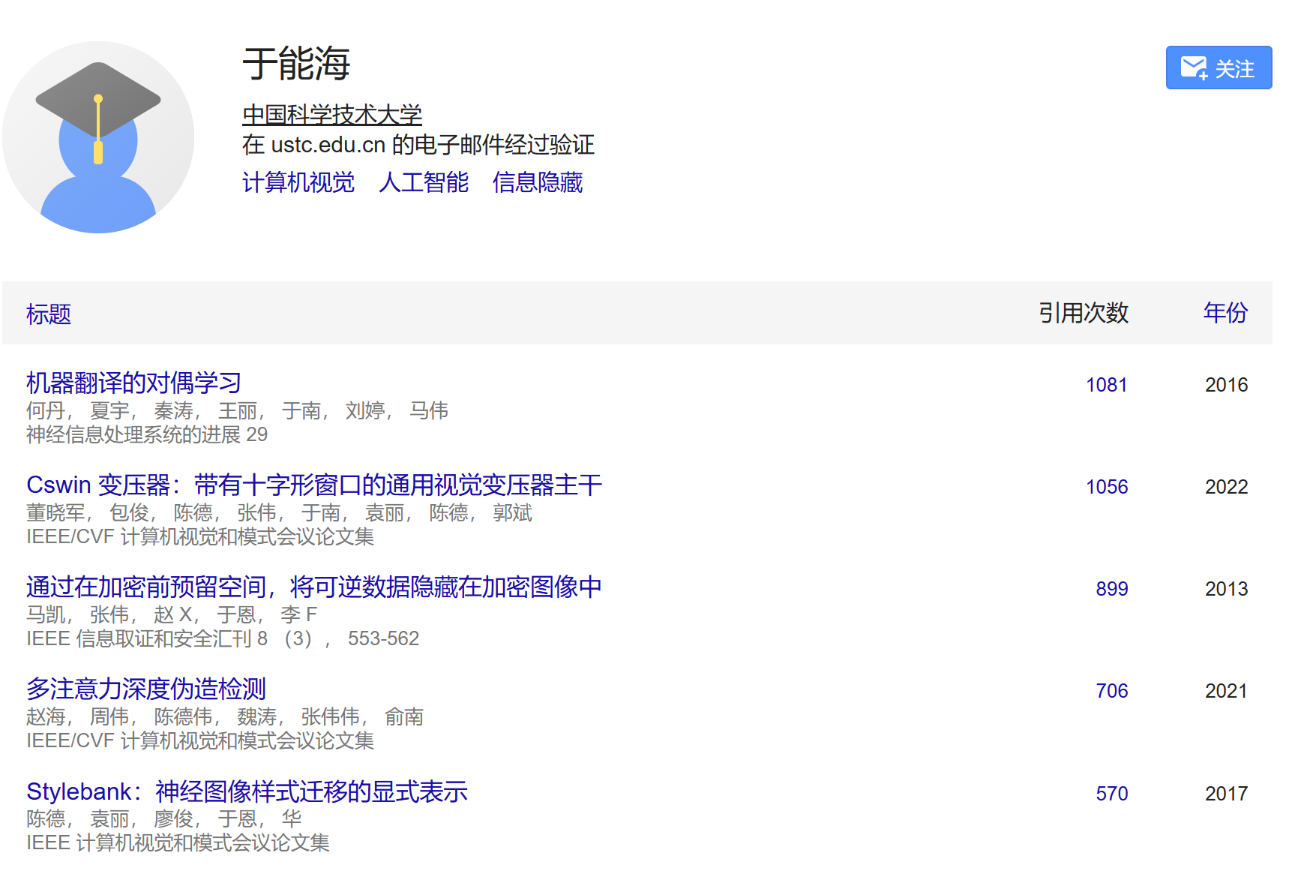
为什么是这篇？
背景介绍
Changtao Miao , Member, IEEE, Zichang Tan , Member, IEEE,Qi Chu ,
Huan Liu
, Honggang Hu, and Nenghai Yu
第一作者：通常是对研究贡献最大的人，往往是项目的主要执行者或学生（如博士生）。
最后作者：通常是研究的资深领导者，如教授、实验室负责人或导师，通常对研究方向的指导和资金支持负责。
Read more >>
Notes:
Generate By BIYOO ChatPPT. HomePage：www.chat-ppt.com AIGC 2024/8/9 19:22:02 [ID-1440112] [AI生成内容仅供参考，请注意甄别准确性]

Slide 6
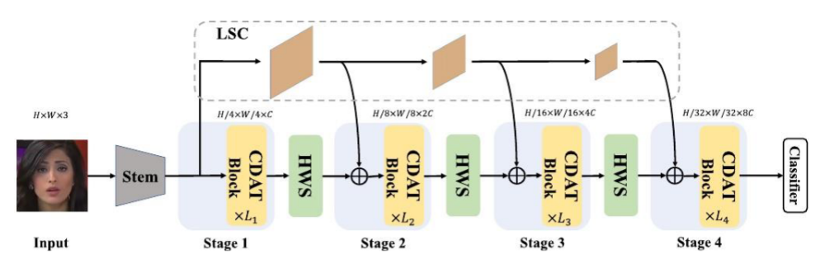
论文动机
研究方向细分
单流图像篡改检测
后面详细说明
Notes:
Generate By BIYOO ChatPPT. HomePage：www.chat-ppt.com AIGC 2024/8/9 19:22:02 [ID-1440112] [AI生成内容仅供参考，请注意甄别准确性]

Slide 7
论文动机
研究方向细分
F2Trans 旨在通过结合空间域和频率域的特征提取，以及引入中央差分注意力机制，来有效地捕捉伪造人脸中的细微特征，并提高模型的泛化能力和鲁棒性。
Notes:
Generate By BIYOO ChatPPT. HomePage：www.chat-ppt.com AIGC 2024/8/9 19:22:02 [ID-1440112] [AI生成内容仅供参考，请注意甄别准确性]

Slide 8
论文动机
现有方法的缺点
基于CNN的神经网络泛化能力和鲁棒性较差
However, those methods usually suffer from inferior generalization performance on unseen datasets, due to image-specific inductive bias caused by the limited receptive field of CNN [14], [15].
然而，这些方法通常在未见过数据集上的泛化性能较差，这是由于 CNN 有限的感受野造成的图像特定归纳偏差 [14]，[15]。
Notes:
Generate By BIYOO ChatPPT. HomePage：www.chat-ppt.com AIGC 2024/8/9 19:22:02 [ID-1440112] [AI生成内容仅供参考，请注意甄别准确性]

Slide 9
论文动机
一些解释
CNN 的卷积核具有固定的感受野，这是因为卷积核在输入图像上滑动时，其覆盖的区域是固定的，通常是一个正方形或矩形区域。以下是导致卷积核感受野固定的原因：
卷积操作的定义:
卷积操作可以看作是一个滑动窗口在输入图像上滑动，并将窗口内的像素与卷积核进行点乘运算，然后进行加和。卷积核的尺寸决定了滑动窗口的大小，也就是感受野的大小。
卷积核的参数共享:
CNN 中的卷积核在训练过程中会学习到一组参数，这些参数会应用到整个输入图像上。如果卷积核的感受野过大，那么其参数数量会非常多，导致模型复杂度过高，难以训练和泛化。
局部特征的重要性:
在许多图像识别任务中，局部特征（例如边缘、纹理、形状等）是非常重要的。卷积核的固定感受野可以有效地提取局部特征，并进行特征组合，从而学习到更复杂的特征和模式。
多尺度特征提取:
CNN 通常包含多个卷积层，每个卷积层都使用不同尺寸的卷积核，从而提取不同尺度的特征。这样可以有效地捕捉到图像中的多层次特征，并进行特征融合，从而提高模型的识别能力。
总结:
CNN 的卷积核具有固定的感受野，这是由卷积操作的定义、卷积核的参数共享、局部特征的重要性以及多尺度特征提取等因素共同决定的。虽然固定的感受野限制了 CNN 的全局特征提取能力，但可以通过堆叠多个卷积层、使用不同尺寸的卷积核等方式来弥补这一不足。
Notes:
Generate By BIYOO ChatPPT. HomePage：www.chat-ppt.com AIGC 2024/8/9 19:22:02 [ID-1440112] [AI生成内容仅供参考，请注意甄别准确性]

Slide 10
论文动机
现有方法的缺点
基于 Transformer 的方法 忽略了细节
“it is deficient for pure visual transformers in capturing these features since its self-attention mechanism [1] emphasizes coarse granularity while ignoring fine-grained feature details”
对于纯视觉 Transformer 来说，捕捉这些特征是不足的，因为其自注意力机制 [1] 强调粗粒度，而忽略了细粒度特征细节。
Moreover, local and ﬁne-grained information is required for the face forgery detection task. HFI-Net [57] and Trans-FCA [58] apply a dual-branch network consisting of ViT and convolution layers to overcome this, while this way is sub-optimal.
此外，人脸伪造检测任务需要局部和细粒度的信息。HFI-Net[57]和 Trans-FCA[58]采用由 ViT 和卷积层组成的双分支网络来克服这一问题，但这种方式不是最优的。
Notes:
Generate By BIYOO ChatPPT. HomePage：www.chat-ppt.com AIGC 2024/8/9 19:22:02 [ID-1440112] [AI生成内容仅供参考，请注意甄别准确性]

Slide 11
论文动机
一些解释
Transformer 架构的 自注意力机制 (Self-Attention Mechanism) 本质上是一种全局关联建模方式，它通过计算所有输入特征之间的关联性来提取特征，从而捕捉全局信息。这种机制的优势在于能够有效地学习长距离依赖关系，但对于提取局部细节信息（细粒度特征）存在一些局限性：
1. 全局关注，忽略局部细节:
自注意力机制关注所有输入特征之间的关联性，这意味着它会将注意力分散到整个输入序列上，而忽略了局部细节信息。例如，在伪造人脸检测任务中，伪造痕迹往往集中在局部区域，而自注意力机制可能会将注意力分散到整个脸部图像上，导致无法有效地捕捉到这些细节信息。
2. 计算复杂度:
自注意力机制的计算复杂度随着输入序列长度的增加而呈平方增长，这意味着当输入序列较长时，计算量会非常大。为了降低计算复杂度，Transformer 通常会将输入序列分割成多个片段，并对每个片段进行独立的自注意力计算。这种分片处理会导致局部特征信息丢失，进一步降低了 Transformer 提取局部细节信息的能力。
3. 位置信息丢失:
自注意力机制在计算特征关联性时，只考虑特征之间的关联程度，而忽略了特征在输入序列中的位置信息。位置信息对于提取局部细节信息非常重要，例如，在伪造人脸检测任务中，不同位置的特征可能代表着不同的伪造痕迹。Transformer 忽略位置信息会导致无法有效地捕捉到这些信息。
Notes:
Generate By BIYOO ChatPPT. HomePage：www.chat-ppt.com AIGC 2024/8/9 19:22:02 [ID-1440112] [AI生成内容仅供参考，请注意甄别准确性]

Slide 12
论文动机
现有方法的缺点
频域人脸伪造检测(Face Forgery Detection in the Frequency Domain)
“most previous methods [24], [30], [34], [35], [53] adoptlow-frequency and high-frequency components for analysis,which often causes model confusion. Meanwhile, these meth-ods are coarse-grained for the exploitation of frequency infor-mation and cannot effectively capture the subtle forgery traces of different spatial and frequency resolutions comprehensively.”
然而，之前的大多数方法采用低频和高频分量进行分析，这往往会导致模型混淆。同时，这些方法对于频率信息的挖掘都是粗粒度的，不能全面有效地捕捉不同空间和频率分辨率的细微伪造痕迹。
Notes:
Generate By BIYOO ChatPPT. HomePage：www.chat-ppt.com AIGC 2024/8/9 19:22:02 [ID-1440112] [AI生成内容仅供参考，请注意甄别准确性]

Slide 13
论文动机
一些解释
对于频域的挖掘被认为是粗粒度的，主要原因在于傅里叶变换的特性：
1. 全局频率信息： 傅里叶变换将图像分解成不同频率的成分，但无法区分这些成分在图像中的具体位置。这意味着傅里叶变换只能提供全局频率信息，而无法提供局部频率信息，例如图像中特定区域的纹理细节。
2. 缺乏空间分辨率： 傅里叶变换将图像视为一个整体进行分析，而忽略了图像中不同区域的差异。这使得傅里叶变换难以捕捉图像中细小的变化，例如伪造图像中的微小痕迹。
3. 频率混叠： 当图像的频率成分接近或重叠时，傅里叶变换可能会出现频率混叠现象，导致无法准确区分不同的频率成分。
4. 对噪声敏感： 傅里叶变换对噪声敏感，噪声会干扰频率成分的提取，从而影响伪造检测的性能。
Notes:
Generate By BIYOO ChatPPT. HomePage：www.chat-ppt.com AIGC 2024/8/9 19:22:02 [ID-1440112] [AI生成内容仅供参考，请注意甄别准确性]

Slide 14
论文动机
针对问题
泛化能力差: 现有的人脸伪造检测模型大多基于卷积神经网络 (CNN)，在特定数据集上表现良好，但在未见过的数据集上泛化能力较差。这是因为 CNN 的感受野有限，容易受到图像特定归纳偏置的影响。
细粒度特征提取: 伪造人脸图像中的伪造痕迹往往非常细微和精细，例如拼接边界、摩尔纹、模糊痕迹等。传统的视觉 Transformer和频域傅里叶 无法有效地捕捉这些特征，因为其自注意力机制更强调粗粒度特征，而忽略了细粒度特征细节。
Notes:
Generate By BIYOO ChatPPT. HomePage：www.chat-ppt.com AIGC 2024/8/9 19:22:02 [ID-1440112] [AI生成内容仅供参考，请注意甄别准确性]

Slide 15
方法
总览
01
02
03
中心差分注意（CDA）模块
Central Difference Attention
中心差分注意变压器（CDAT）模块
Central Difference Attention Transformer
高频小波采样器（HWS）模块
High-frequency Wavelet Sampler
Notes:
Generate By BIYOO ChatPPT. HomePage：www.chat-ppt.com AIGC 2024/8/9 19:22:02 [ID-1440112] [AI生成内容仅供参考，请注意甄别准确性]

Slide 16
方法
总体架构
分为 4 个阶段，每个阶段包含多个 Central Difference Attention Transformer (CDAT) 块。
CDAT 块由 CDA 模块、MLP 层和 LN 层组成。
CDA 模块用于捕获细粒度特征，MLP 层用于特征学习，LN 层用于特征归一化。
每个 CDAT 块之间使用残差连接。
在相邻的两个阶段之间，使用 (HWS) 层进行下采样。
将 Stem 层的输出通过 Locality Skip Connection (LSC) 连接到 Backbone 中
Notes:
Generate By BIYOO ChatPPT. HomePage：www.chat-ppt.com AIGC 2024/8/9 19:22:02 [ID-1440112] [AI生成内容仅供参考，请注意甄别准确性]

Slide 17
方法
总体架构
H 和 W 是图像的尺寸
3是通道数
将输入的 H × W RGB 图像转换为 H^4 × W^4 × C patch embeddings。
由 4x4 非重叠卷积、7x7 深度可分离卷积块和 1x1 卷积组成。
CDAT 块由 CDA 模块、MLP 层和 LN 层组成。
CDA 模块用于捕获细粒度特征，MLP 层用于特征学习，LN 层用于特征归一化。
HWS 层通过小波变换将特征图分解为 LL、LH、HL 和 HH 子带。
丢弃 LL 子带，保留 LH、HL 和 HH 子带，并聚合它们生成多通道高频特征。
HWS 层还可以将特征图的尺寸减半，并将特征维度加倍。
Notes:
Generate By BIYOO ChatPPT. HomePage：www.chat-ppt.com AIGC 2024/8/9 19:22:02 [ID-1440112] [AI生成内容仅供参考，请注意甄别准确性]

Slide 18
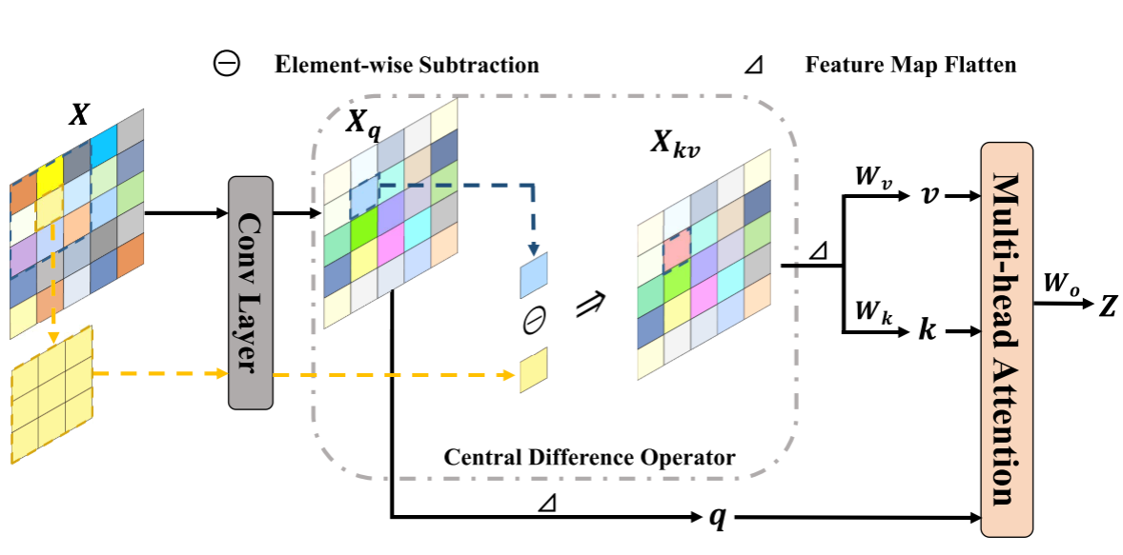
方法
中心差分注意模块 (Central Difference Attention)（CDA）
CDA 的工作原理：
查询特征提取: 使用标准卷积层提取输入特征图的像素强度信息，作为查询特征。
中心差分操作: 对查询特征进行局部中心差分操作，生成包含像素强度信息和像素梯度信息的特征图。中心差分操作可以捕捉图像中细微的局部变化，例如边缘、纹理等。
生成键值对: 将中心差分操作后的特征图分别投影成键和值特征，并与查询特征进行匹配。
自注意力机制: 使用多头自注意力机制计算查询特征与键特征之间的相关性，并根据相关性聚合来自值特征的特征信息。
Notes:
Generate By BIYOO ChatPPT. HomePage：www.chat-ppt.com AIGC 2024/8/9 19:22:02 [ID-1440112] [AI生成内容仅供参考，请注意甄别准确性]

Slide 19
方法
中心差分注意模块 (Central Difference Attention)（CDA）
CDA 的优势：
捕捉细微特征: 中心差分操作可以捕捉图像中细微的局部变化，从而增强模型对伪造痕迹的识别能力。
全局视角: 多头自注意力机制能够从全局视角建模特征之间的关系，从而更好地捕捉伪造痕迹的内在规律。
不变性: 中心差分操作对图像的仿射变换具有不变性，从而提高了模型对图像变换的鲁棒性。
CDA 与其他方法的比较：
标准自注意力机制 (Att.): 只关注粗粒度的全局信息，无法捕捉细微的伪造痕迹。
中心差分卷积 (CDC): 能够捕捉细微特征，但无法建模全局关系，导致模型表达能力受限。
CDA: 结合了中心差分操作和自注意力机制的优势，能够从全局视角捕捉细微且不变的伪造痕迹，从而提高了模型的性能。
Notes:
Generate By BIYOO ChatPPT. HomePage：www.chat-ppt.com AIGC 2024/8/9 19:22:02 [ID-1440112] [AI生成内容仅供参考，请注意甄别准确性]

Slide 20
方法
中心差分注意变压器模块 (Central Difference Attention Transformer)（CDAT）
CDA 模块: 首先使用 CDA 模块从全局角度捕捉图像中高频和细粒度的伪造特征。
MLP 层: 将 CDA 模块的输出特征送入 MLP 层进行非线性变换，从而进一步提取特征信息。
跳跃连接: 将输入特征与 MLP 层的输出特征进行相加，从而引入局部信息，并增强模型的鲁棒性。
CDA 模块: 首先使用 CDA 模块从全局角度捕捉图像中高频和细粒度的伪造特征。
MLP 层: 用于处理和转换 CDA 模块输出的特征信息。它包含两个线性层和一个 GELU 非线性激活函数，将 CDA 模块输出的特征信息进行降维，减少特征数量，并增加模型的泛化能力。将降维后的特征信息进行升维，恢复到原始特征维度，并引入新的非线性特征，增强模型的表示能力。使用GELU (Gaussian Error Linear Unit) 激活函数，一种非线性函数，能够增加模型的非线性表达能力，使其能够学习更复杂的特征和关系。
LN层: 在深度神经网络中，随着网络层数的增加，不同层之间的输入特征分布会发生变化，这称为内部协变量偏移。LN 层通过对每个特征通道进行归一化，使每个通道的特征分布保持一致，从而缓解内部协变量偏移问题，提高模型的稳定性和收敛速度。
Notes:
Generate By BIYOO ChatPPT. HomePage：www.chat-ppt.com AIGC 2024/8/9 19:22:02 [ID-1440112] [AI生成内容仅供参考，请注意甄别准确性]

Slide 21
方法
高频小波采样器模块 High-frequency Wavelet Sampler （HWS）
CDA 模块: 首先使用 CDA 模块从全局角度捕捉图像中高频和细粒度的伪造特征。
MLP 层: 将 CDA 模块的输出特征送入 MLP 层进行非线性变换，从而进一步提取特征信息。
跳跃连接: 将输入特征与 MLP 层的输出特征进行相加，从而引入局部信息，并增强模型的鲁棒性。
HWS 模块（High-frequency Wavelet Sampler）是 F2Trans 网络中一个关键的模块，用于提取特征图中的高频信息，并生成层次化的特征表示。它主要由以下两部分组成：
1. 二维离散小波变换 (DWT):
DWT 将输入特征图分解成四个频率子带：LL、LH、HL 和 HH。
其中，LL 子带包含低频信息，而 LH、HL 和 HH 子带包含高频信息。
2. 多通道高频采样层:
HWS 模块丢弃 LL 子带，并将 LH、HL 和 HH 子带沿着通道维度进行拼接，形成一个新的特征图。
这个新的特征图包含了原始特征图的高频信息，并具有更小的空间分辨率。
HWS 模块的优势：
针对性强： HWS 模块专门针对人脸伪造检测任务设计，能够有效地提取高频信息，并生成层次化的特征表示。
鲁棒性强： HWS 模块通过丢弃低频信息，可以减少噪声对模型的影响，从而提高模型的鲁棒性。
计算效率高： HWS 模块将特征图的空间分辨率减半，可以降低模型的计算复杂度，提高模型的计算效率。
Notes:
Generate By BIYOO ChatPPT. HomePage：www.chat-ppt.com AIGC 2024/8/9 19:22:02 [ID-1440112] [AI生成内容仅供参考，请注意甄别准确性]

Slide 22
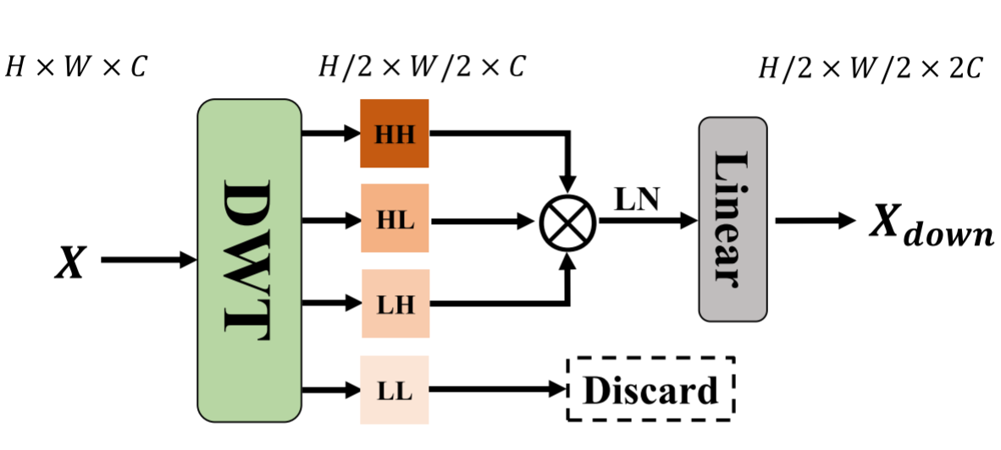
方法
高频小波采样器模块 High-frequency Wavelet Sampler （HWS）
CDA 模块: 首先使用 CDA 模块从全局角度捕捉图像中高频和细粒度的伪造特征。
MLP 层: 将 CDA 模块的输出特征送入 MLP 层进行非线性变换，从而进一步提取特征信息。
跳跃连接: 将输入特征与 MLP 层的输出特征进行相加，从而引入局部信息，并增强模型的鲁棒性。
HWS 模块（High-frequency Wavelet Sampler）是 F2Trans 网络中一个关键的模块，用于提取特征图中的高频信息，并生成层次化的特征表示。它主要由以下两部分组成：
1. 二维离散小波变换 (DWT):
DWT 将输入特征图分解成四个频率子带：LL、LH、HL 和 HH。
其中，LL 子带包含低频信息，而 LH、HL 和 HH 子带包含高频信息。
2. 多通道高频采样层:
HWS 模块丢弃 LL 子带，并将 LH、HL 和 HH 子带沿着通道维度进行拼接，形成一个新的特征图。
这个新的特征图包含了原始特征图的高频信息，并具有更小的空间分辨率。
HWS 模块的作用：
提取高频信息： 人脸伪造图像中往往包含一些高频信息，例如边缘、纹理等，这些信息对于人脸伪造检测非常重要。
生成层次化特征表示： HWS 模块通过丢弃低频信息并保留高频信息，可以生成层次化的特征表示，从而更好地学习人脸伪造图像的特征。
降采样： HWS 模块还可以将特征图的空间分辨率减半，从而降低模型的计算复杂度。
HWS 模块的优势：
针对性强： HWS 模块专门针对人脸伪造检测任务设计，能够有效地提取高频信息，并生成层次化的特征表示。
鲁棒性强： HWS 模块通过丢弃低频信息，可以减少噪声对模型的影响，从而提高模型的鲁棒性。
计算效率高： HWS 模块将特征图的空间分辨率减半，可以降低模型的计算复杂度，提高模型的计算效率。
Notes:
Generate By BIYOO ChatPPT. HomePage：www.chat-ppt.com AIGC 2024/8/9 19:22:02 [ID-1440112] [AI生成内容仅供参考，请注意甄别准确性]

Slide 23
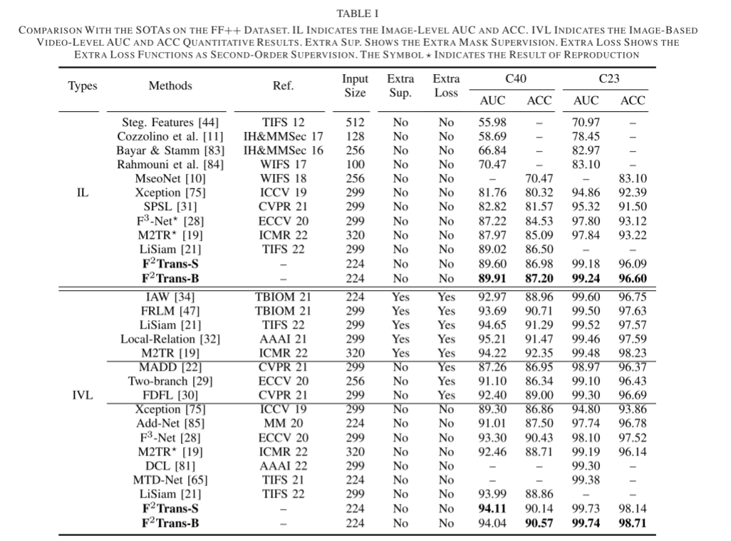
实验
数据集
消融实验验证模块贡献
内部数据集评估: 使用 FaceForensics++ 数据集进行内部评估，包括 High Quality (C23) 和 Low Quality (C40) 两个质量级别，涵盖 Deepfakes、Face2Face、FaceSwap 和 NeuralTextures 四种伪造方法。
Notes:
Generate By BIYOO ChatPPT. HomePage：www.chat-ppt.com AIGC 2024/8/9 19:22:02 [ID-1440112] [AI生成内容仅供参考，请注意甄别准确性]

Slide 24
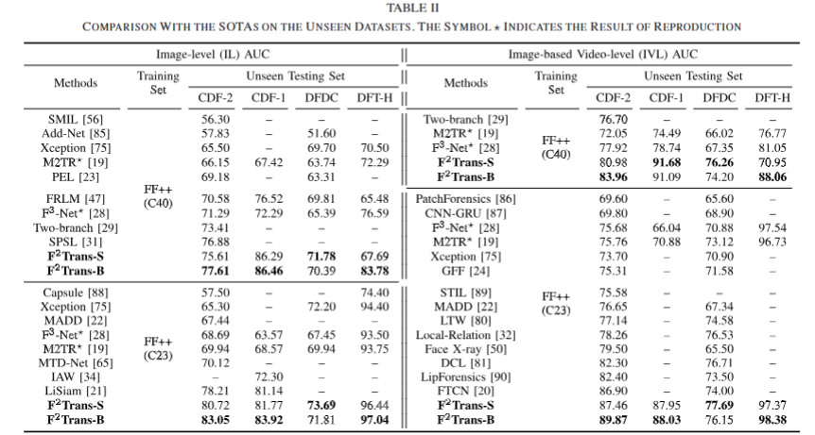
实验
数据集
消融实验验证模块贡献
未见数据集评估: 将模型在 FF++ 数据集上训练，然后在 Celeb-DF、DeepFake Detection Challenge (DFDC) 和 DeepFake-TIMIT-HQ (DFT-H) 三个未见数据集上进行测试，评估模型的泛化能力。
Notes:
Generate By BIYOO ChatPPT. HomePage：www.chat-ppt.com AIGC 2024/8/9 19:22:02 [ID-1440112] [AI生成内容仅供参考，请注意甄别准确性]

Slide 25
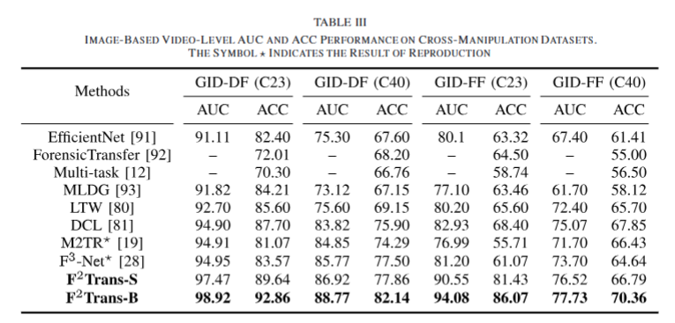
实验
数据集
消融实验验证模块贡献
未见伪造方法评估: 使用 FF++ 数据集进行交叉伪造方法评估，包括 GID-DF 和 GID-FF 两种协议，评估模型对未见伪造方法的泛化能力。
Notes:
Generate By BIYOO ChatPPT. HomePage：www.chat-ppt.com AIGC 2024/8/9 19:22:02 [ID-1440112] [AI生成内容仅供参考，请注意甄别准确性]

Slide 26
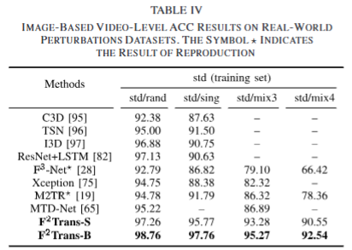
实验
数据集
消融实验验证模块贡献
真实世界扰动评估: 使用 DeeperForensics-1.0 (DFo) 数据集进行真实世界扰动评估，包括 std、std/sing、std/rand、std/mix3 和 std/mix4 五种扰动级别，评估模型的鲁棒性。
Notes:
Generate By BIYOO ChatPPT. HomePage：www.chat-ppt.com AIGC 2024/8/9 19:22:02 [ID-1440112] [AI生成内容仅供参考，请注意甄别准确性]

Slide 27
实验
实现细节: 使用 PyTorch 实现 F2Trans 网络，并在 NVIDIA Tesla V100 GPU 上进行训练和测试。
评估指标: 使用 Accuracy (ACC) 和 Area Under the Receiver Operating Characteristic Curve (AUC) 作为评估指标，并使用图像级别 (IL) 和图像基于视频级别 (IVL) 两种方式进行评估。
AUC (Area Under the Curve):
ROC曲线下的面积，用于衡量模型在多分类任务中的性能，尤其是在类别不平衡的情况下。
ACC (Accuracy):
模型预测正确的百分比，是衡量分类准确性的一个常用指标。
Notes:
Generate By BIYOO ChatPPT. HomePage：www.chat-ppt.com AIGC 2024/8/9 19:22:02 [ID-1440112] [AI生成内容仅供参考，请注意甄别准确性]

Slide 28
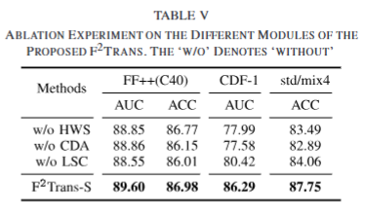
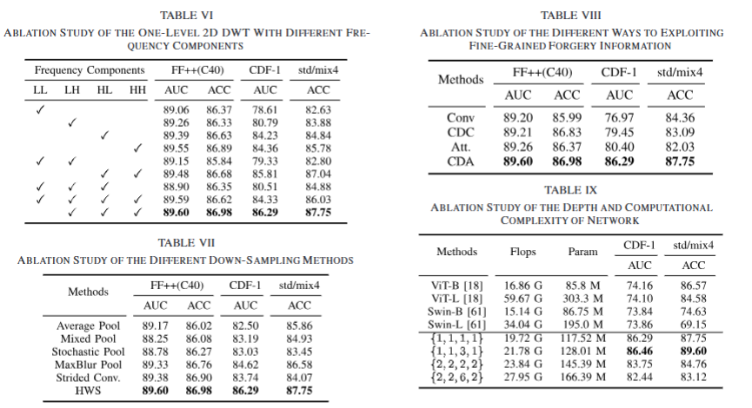
实验
消融研究
分析不同模块的影响: 通过去除 HWS、CDA 或 LSC 模块，评估模型在不同数据集上的性能，结果表明每个模块都对模型的泛化能力和鲁棒性有重要影响。
分析不同频率成分的影响: 通过使用不同频率子带的组合，评估模型在不同数据集上的性能，结果表明高频成分 (LH+HL+HH) 能够更好地提高模型的泛化能力和鲁棒性。
分析不同采样器的影响: 与平均池化、混合池化、随机池化、最大模糊池化和步长卷积等采样器进行比较，结果表明 HWS 模块能够更好地提取图像中的高频伪造痕迹。
分析不同精细伪造信息利用方式的影响: 与卷积、中心差分卷积和自注意力机制进行比较，结果表明 CDA 模块能够更好地捕捉图像中的细微伪造痕迹。
分析网络深度和计算复杂度: 与 ViT 和 Swin 等经典 Transformer 骨干网络进行比较，结果表明 F2Trans 具有更优的泛化能力和鲁棒性，并且计算复杂度更低。
Notes:
Generate By BIYOO ChatPPT. HomePage：www.chat-ppt.com AIGC 2024/8/9 19:22:02 [ID-1440112] [AI生成内容仅供参考，请注意甄别准确性]

Slide 29
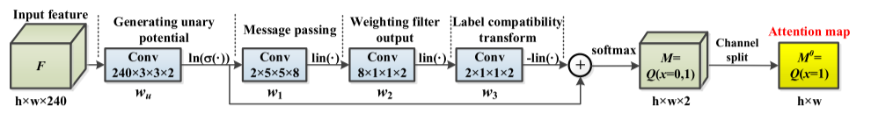
思考
01
02
个人评价（可能有错误）
可能存在也可能不存在的改进点
这篇论文的网络架构上和别的架构的主要区别
我个人认为他的创新最大的地方应该是加入了高频小波采样器，即神经网络与这个频率的采样器结合
实验中使用的评估指标主要集中在 AUC 和 ACC 上，可以考虑使用其他指标 (如 F1-score、Precision、Recall 等) 进行更全面的评估。（我认为无伤大雅）
Notes:
Generate By BIYOO ChatPPT. HomePage：www.chat-ppt.com AIGC 2024/8/9 19:22:02 [ID-1440112] [AI生成内容仅供参考，请注意甄别准确性]

Slide 30
思考
01
02
这篇论文尝试引入了频率方面的研究，也许我也可以试试结合一下频率与图像这方面的最新成果
这篇论文的神经网络模块有点太多了，也许我可以尝试在减少模块的同时尽量多的保留现在的效果
也就是更轻量的网络结构
深挖方向
Notes:
edb6e418-b04b-41a7-9b13-12393a93b145.source.default.zh-Hans

Slide 31
THANK YOU
论文阅读分享
tfboy
2024/10/22
Notes:
Generate By BIYOO ChatPPT. HomePage：www.chat-ppt.com AIGC 2024/8/9 19:22:02 [ID-1440112] [AI生成内容仅供参考，请注意甄别准确性]

